Slide 1
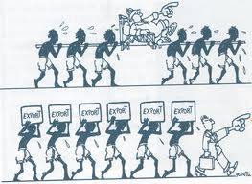

Imperialismo do Século XIX

Slide 2

Darwinismo Social

Slide 3
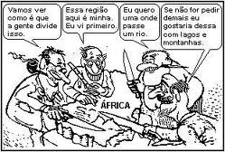
Conferência de Berlim

Slide 4
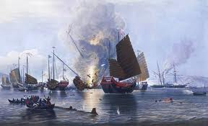
Guerra do Ópio

Slide 5


